Slide 1
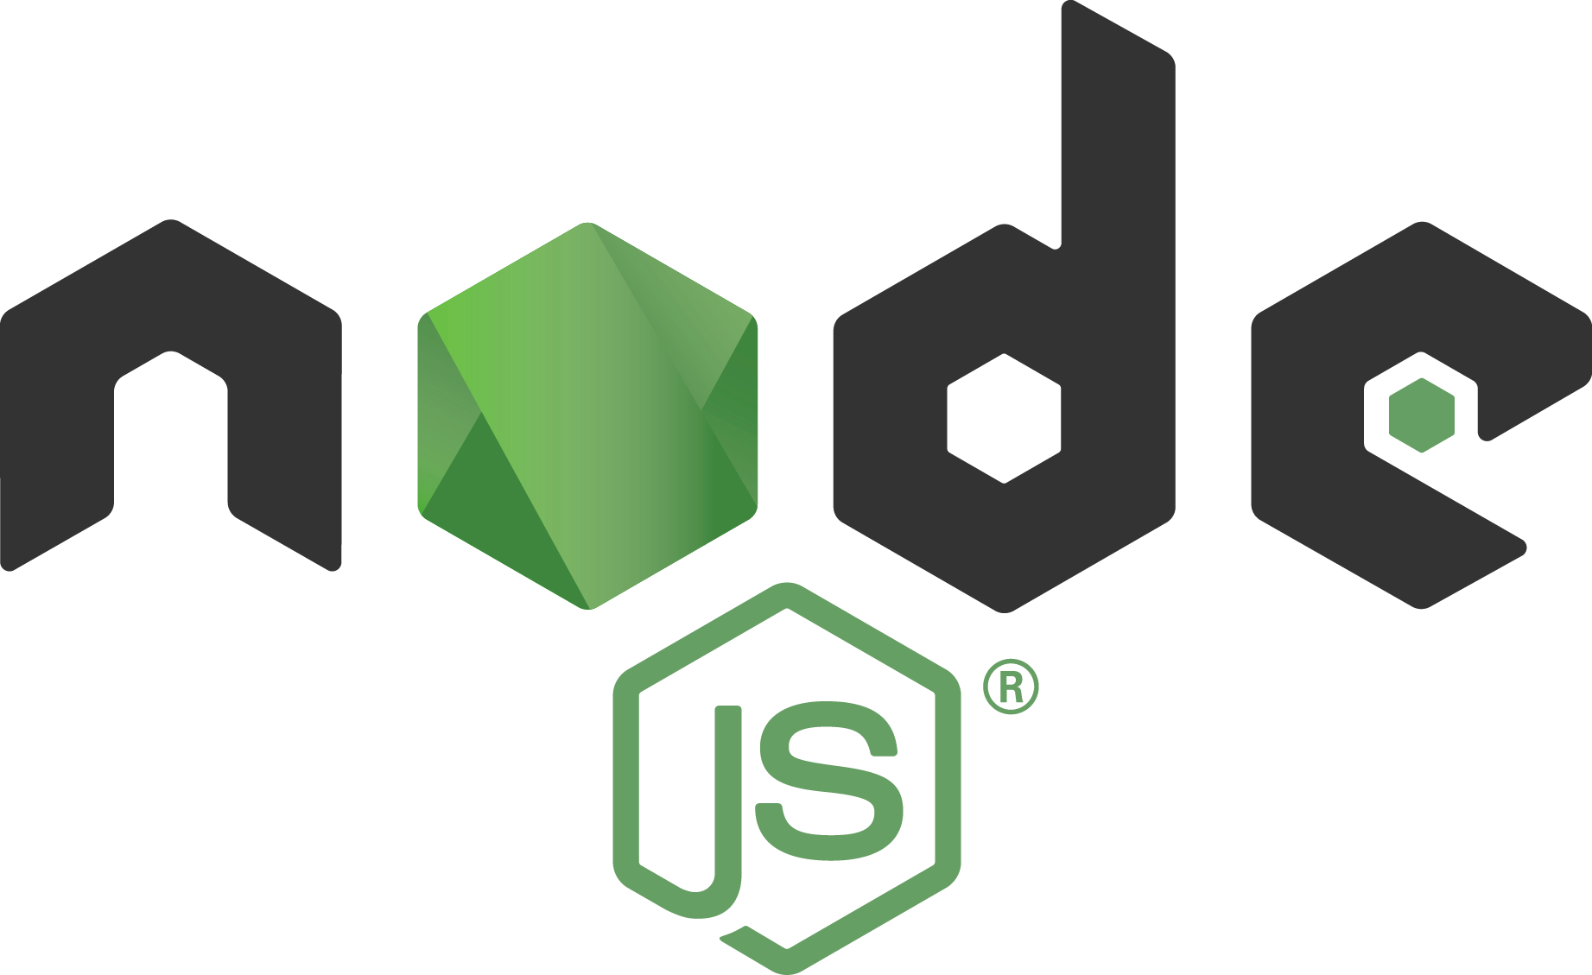

Express

Slide 2
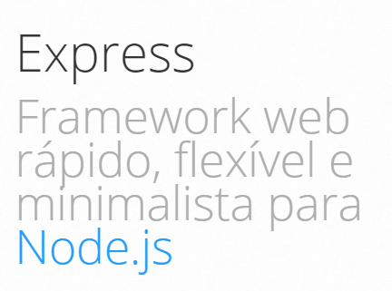
O que é o Express? Como utilizar?

Slide 3
Por que utilizar Express?
Rotas
Middleware
Templates
MVC

Slide 4
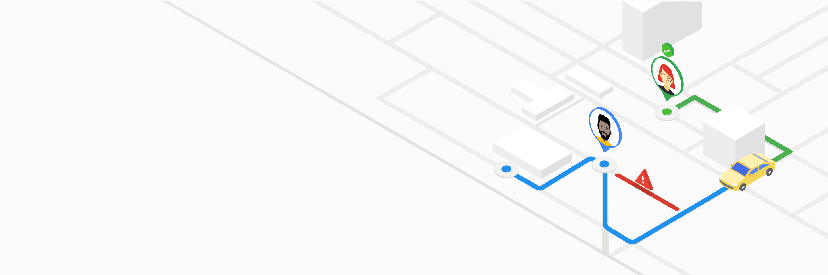
O que são Rotas?
Caminhos, que utilizamos para chegar a um ponto final ou EndPoint

Slide 5
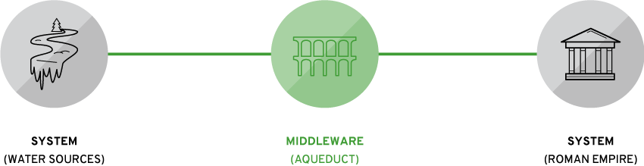
O que é Middleware?
Middleware é como uma camada que será aplicada entre a requisição do usuário e a aplicação

Slide 6
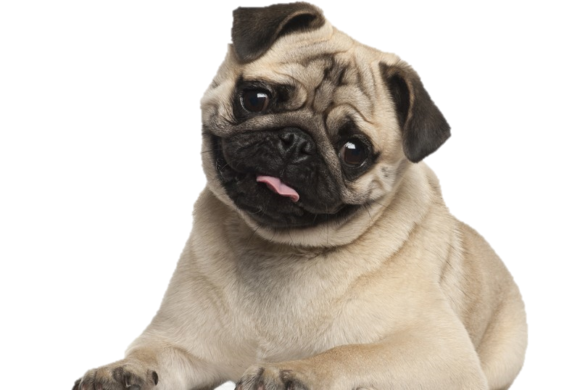
O que são Templates

Slide 7
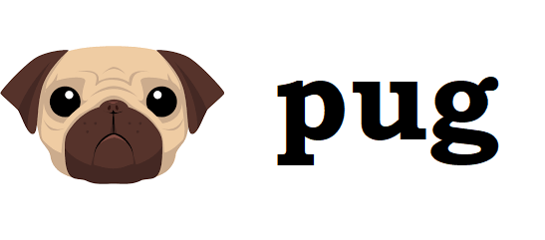
O que são Templates?

Slide 8
Estruturando uma aplicação
app.js
bin
www
package.json
public
images
javascripts
stylesheets
style.css
routes
index.js
users.js
views
error.pug
index.pug
layout.pug

Slide 9
Express

